Slide 1
Diabetic sau nu Modele de predictie
Dinu DIANA Andreea
331AB

Slide 2






Agenda
Descriere baza de date
Prelucrare baza de date
Algoritmi
Modele create cu ajutorul algoritmilor
Testare modele

Slide 3
Descriere baza de date
Diabetes_binary | 0 - NU |  |  | 1 – DA / PREDISPUS
Hight BP -- presiune arteriala mare | 0 - NU |  |  | 1 - DA
HightChol – cholesterol marit | 0 - NU |  |  | 1 - DA
CholCheck – probleme cu colesterolul In ultimii 5 ani | 0 - NU |  |  | 1 - DA
BMI – indice de masa corporala | Valori pozitive reprezentand indicele de masa corporala
Smoker – consumul a mai mult de 5 pachete de tigari pana in present | 0 - NU |  |  | 1 - DA
Stroke – accident vascular cerebral | 0 - NU |  |  | 1 - DA
HeartDiseaseorAttack – infarct miocardic | 0 - NU |  |  | 1 - DA
PhysActivity – activitate fizica | 0 - NU |  |  | 1 - DA
Fruits – cosmul a mai mult de un fruct pe zi | 0 - NU |  |  | 1 - DA
Veggies – consumul a mai multe de o legume pe zi | 0 - NU |  |  | 1 - DA
HvyAlcoholConsump – 14 bauturi alcoolice/sapt la barbate -- 7 bauturi alcoolice/sapt la femei | 0 - NU |  |  | 1 - DA
AnyHealthcare – alte probleme de sanatate | 0 - NU |  |  | 1 - DA
NoDocbcCost – vizite/interventii medicale impiedicate de cost | 0 - NU |  |  | 1 - DA
GenHlth – starea de sanitate generala (1-5) | 1 - excellent | 2 - very good | 3 - good | 4 - fair | 5 - poor
MentHlth – in ultimele 30 de zile, cate zile cu probleme mentale identifica | Numar de zile
PhysHlth – in ultimele 30 de zile, cate zile cu probleme fizice identifica | Numar de zile
DiffWalk – dificultati grave in deplasare | 0 - NU |  |  | 1 - DA
Sex | 0 - Masculin |  |  | 1 - Feminin
Age – varsta scalata dupa standardul _AGEG5YR(1-13) | 1 = 18-24 9 = 60-64 13 = 80 or older
Education – nivel de educatie (1-6) | 1 = Never attended school or only kindergarten 2 = Grades 1 through 8
Income – venituri (1-8) | 1 = less than $10,000 5 = less than $35,000 8 = $75,000 or more

Slide 4
Prelucrare baza de date
Eliminam din baza de date randurile duplicate
Eliminam datele ce nu au relevanta in crearea modelelor cum ar fii coloana Education si coloana NoDocbcCost
Identificam valorile extreme ale variabilelor (numite si outliner) care pot influenta esential valoarea estimatorilor

Slide 5
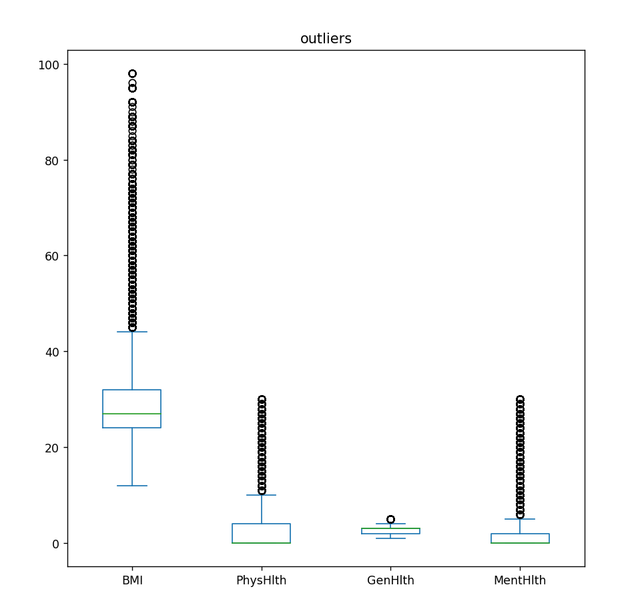
Scalare Robusta
mediana pentru a calcula centrul datelor
cuantificarea variabilitatii datelor se face folosind IQR in locul deviatiei standard
IQR = Q3 – Q1
Scalare stabila
Reda distributia reala a datelor chiar si dupa scalare
Putin influentata de outlier-i

Slide 6
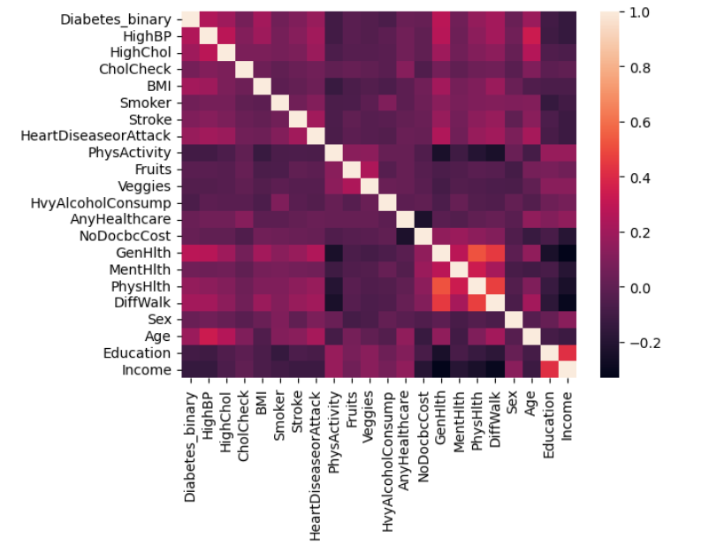
Corelatia intre date

Slide 7
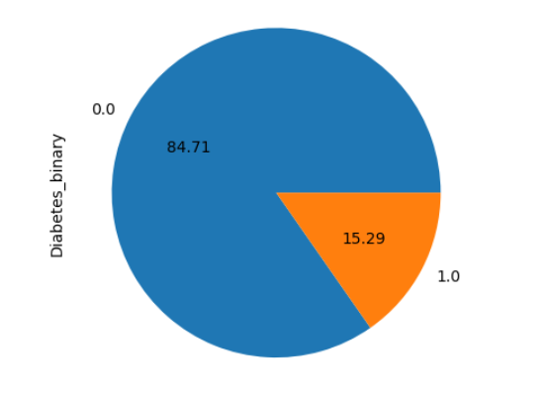
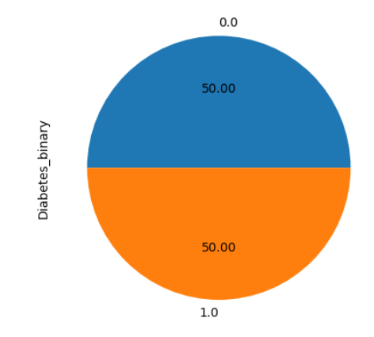
Oversampling --- situatia în care exista un numar disproportionat de exemple pentru una dintre clase
Egalam cantitatea de date pentru fiecare dintre cele doua etichete (numarul de date cu eticheta 0 va fi egal cu numarul de date cu eticheta 1)

Slide 8
Impartirea setului de date
DATE DE TEST
- testam modelele nostre cu 30% din datele existente
DATE DE ANTRENAMENT
- antrenam modelul nostrum cu 70% din datele existente

Slide 9
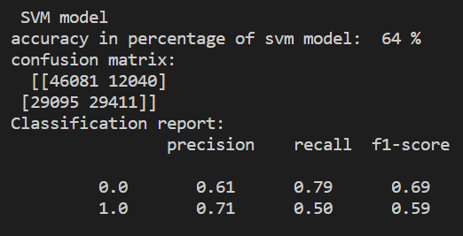
Modelul SVM -- Support Vector Machine
Alegem un kernel de tip ‘sigmoid’
Steam numarul maxim de iteratii -- 5000
Antrenam modelul si prezicem etichetele
Calculam acuratetea
66% din exemplele de testare au fost clsificate correct
40479 exemple au fost corect clasificate ca negative.
21321 exemple au fost clasificate greșit ca negative.
36895 exemple au fost corect clasificate ca pozitive
17932 exemple au fost clasificate greșit ca pozitive.

Slide 10
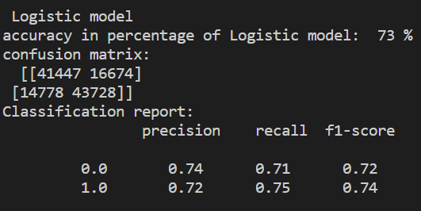
Modelul Logistic -- LogisticRegression
Furnizam probabilitati pentru fiecare clasa pentru fiecare exemplu din setul de testare.
Furnizam clasele (0 sau 1) pe baza probabilităților.
Evaluam corectitudinea predictiilor facute
Acuratetea modelului logistic este de 73%
41447 exemple au fost corect clasificate ca negative.
16674 exemple au fost clasificate greșit ca pozitive.
14778 exemple au fost clasificate greșit ca negative.
43728 exemple au fost corect clasificate ca pozitive.

Slide 11
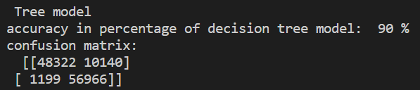
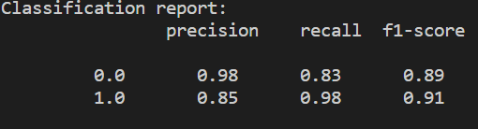
Decision Tree
Acuratețea modelului Decision Tree este de 90%
48322 exemple au fost corect clasificate ca negative.
10140 exemple au fost clasificate greșit ca pozitive.
1199 exemple au fost clasificate greșit ca negative.
56966 exemple au fost corect clasificate ca pozitive.

Slide 12
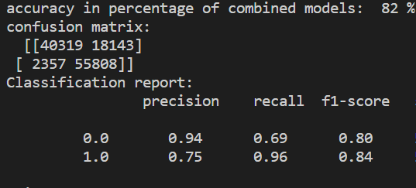
Model combinat -- VotingClassifier
Realizam un model prin combinarea celorlate modele
Decizia finala a modelului combinat este luata pe baza majoritatii voturilor individuale
Hard Voting
fiecare exemplu din setul de date de testare, fiecare model individual prezice clasa (eticheta) careia apartine.
Votul majoritar al claselor prezise de modele decide clasa finala atribuita de modelul combinat pentru acel exemplu.

Slide 13
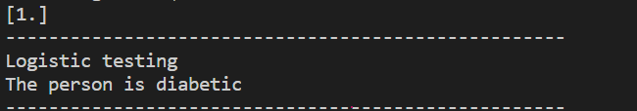
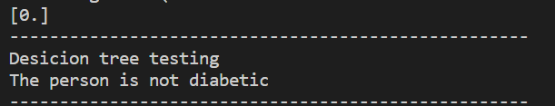
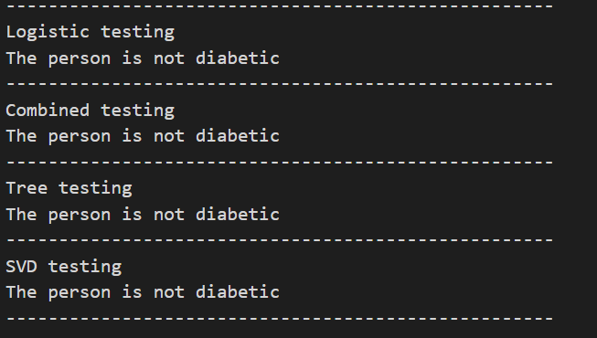

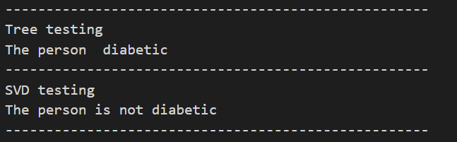
Testare modele
(1,1,1,30,1,0,1,0,1,1,0,1,5,30,30,1,0,9,1)
(1,1,1,28,0,0,0,0,1,0,0,1,5,30,30,1,0,9,8)

Slide 14
Concluzii Decision Tree (Arborele de Decizie) obține cea mai mare acuratețe, iar aceasta poate fi explicată prin următorii factori:
Adaptabilitate la Date:
Arborele de decizie este cunoscut pentru adaptabilitatea sa la diferite tipuri de date și distribuții. Poate să descopere relații complexe și non-liniare în setul de date.
Sensibilitate la Outlieri:
Arborele de decizie poate fi rezistent la outlieri, deoarece procesul său de decizie nu este afectat în mod semnificativ de punctele izolate.

